Slide 1
OPER10500
Gestion des opérations
Gestion de la qualité

Slide 2
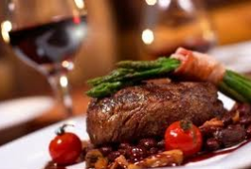
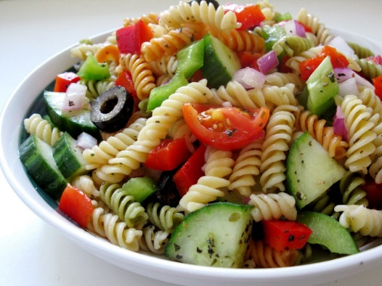
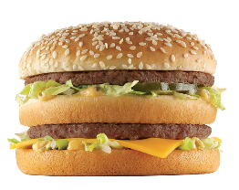
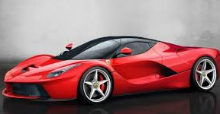
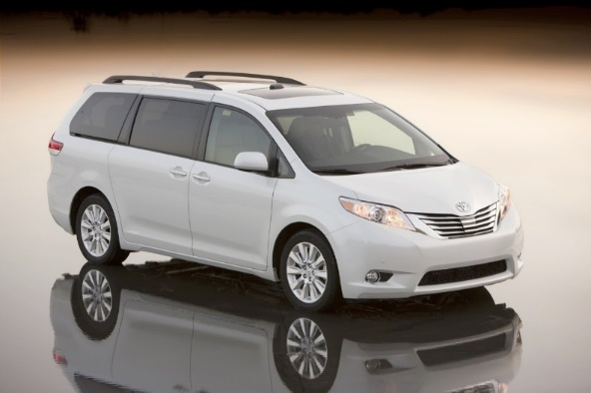
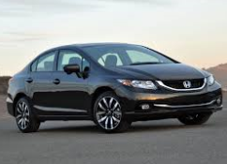
Discussion
Comment définit-on la qualité?

Slide 3

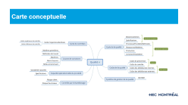
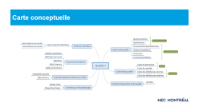
Carte conceptuelle

Slide 4
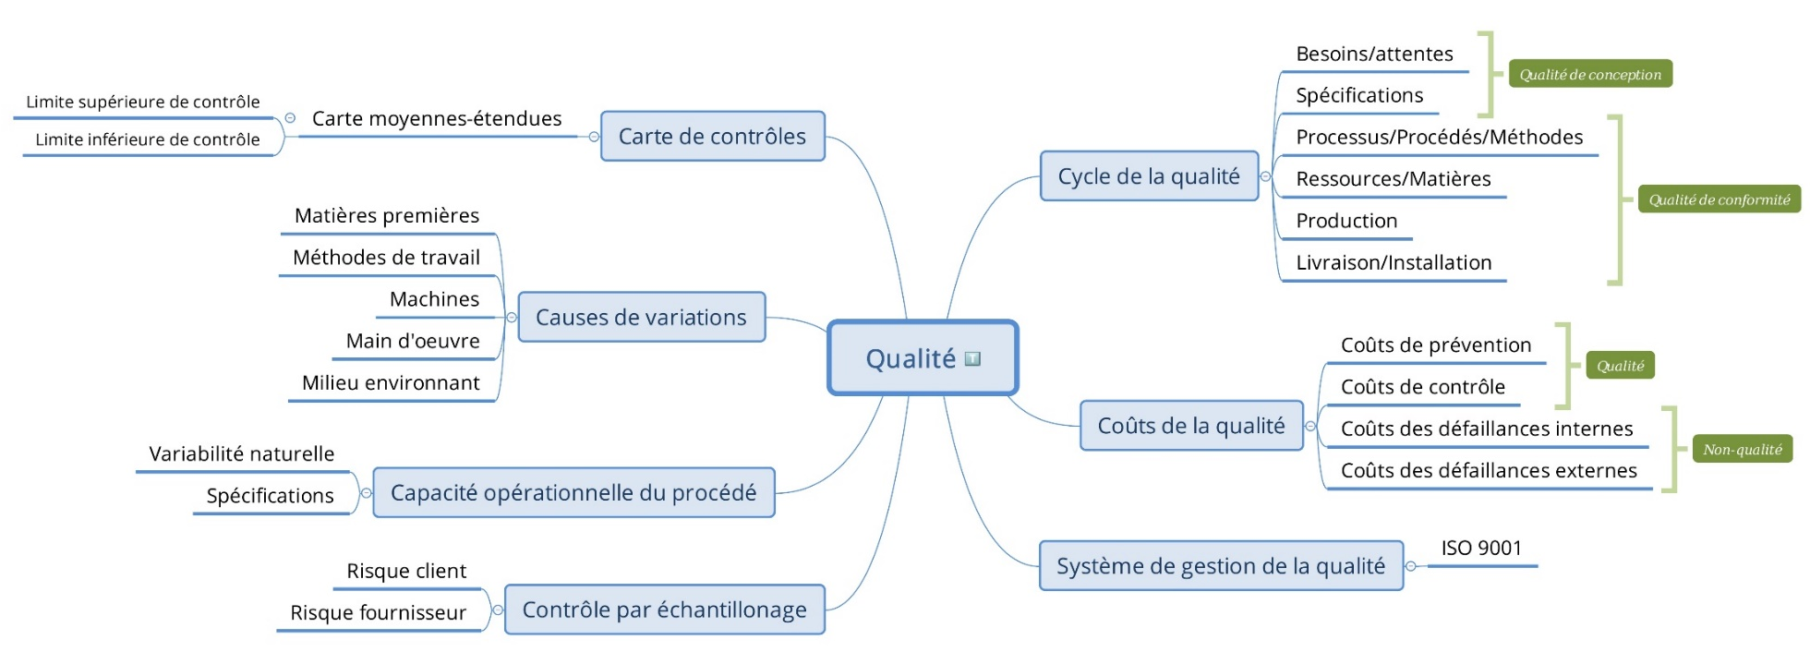
Carte conceptuelle

Slide 5
Les coûts totaux
COÛTS TOTAUX QUALITÉ
Coûts de la qualité
Coûts de la non-qualité
Coûts de prévention
(formation, surveillance, programmes d’amélioration)
Coûts de contrôle
(inspection, mesures,vérification)
  Coûts de défaillance interne
  (avant livraison au client…, remise en fabrication, pertes, temps)
  Coûts de défaillance externe
  (après livraison au client… retours, rappels, garantie…)

Slide 6
Le plan de travail d’un système de contrôle de la qualité
Qui
Quoi
Opérateur,
inspecteur,
laboratoire
Caractéristiques
à contrôler
Comment
Par essai, inspection,
instruments,
contrôle visuel
C
Fréquence du
contrôle
Quand
Lors de la fabrication,
de la réception,
de l’expédition,
etc.
Contrôle par
échantillonnage,
exhaustif, ou
aucun contrôle
Où
Combien
Source : Kelada, Nollet, Diorio, (1994), p 529

Slide 7
Le contrôle statistique de la qualité
Contrôle par échantillonnage statistique
Détection des défauts
Contrôle statistique de la qualité
Contrôle Statistique des Procédés
et Capacité opérationnelle
Prévention des défauts

Slide 8
Plans d’échantillonnage
Définition : Une procédure qui permet de déterminer si un lot doit être accepté ou refusé.
En général, un plan d’échantillonnage est défini par n, c :
  Le nombre d’unités (n) à prélever dans le lot (taille = N)
  Le nombre maximal d’unités défectueuses (c) dans un échantillon pour que le lot soit accepté («c» est le critère d’acceptation)
Échantillon
de taille «n»
Lot de
taille «N»

Slide 9
Les risques d’erreurs
Échantillon de taille «n» MEILLEUR que
le lot dont il est tiré
Donc, on accepte un lot dont la qualité ne serait pas normalement tolérée :
risque du client (ß)
Échantillon de taille «n» PIRE que
le lot dont il est tiré
Donc, on rejette un lot dont la qualité
serait normalement tolérée :
risque du fournisseur (α )

Slide 10
Cartes des moyennes - étendues
Les cartes moyennes-étendues (en fonction des fabrications) sont les plus utilisées :
  X représente la moyenne;
  R représente l’étendue (R = range).
Elles utilisent des variables mesurables telles que la longueur, le poids, la largeur, la température ou la vitesse.

Slide 11

Démarche
Prélever un nombre suffisamment élevé (au moins 30, idéalement 50 ou plus) de petits échantillons de taille n, répartis dans le temps;
Pour chacun des échantillons, calculer la moyenne et l’étendue;
Calculer la moyenne des moyenne et la moyenne des étendues;
Calculer les limites de contrôle supérieures et inférieures pour la carte des moyennes et celle des étendues;
Tracer les cartes (moyennes et étendues);
Interpréter les cartes (sous-contrôle ou hors contrôle);
Conclure sur le procédé (sous-contrôle ou hors contrôle).

Slide 12

Exemple
Des mesures sont prises pendant 7 jours
On prélève 3 échantillons par jour
Les échantillons sont de taille n = 5
Étapes 1 à 3 :
 | 1 /08 |  |  | 2/ 08 |  |  | 3/08 |  |  | 4/08 |  |  | 5/08 |  |  | 8/08 |  |  | 9/08
Ob.1 | 5 | 6 | 7 | 3 | 3 | 6 | 2 | 5 | 3 | 9 | 7 | 4 | 3 | 8 | 6 | 2 | 6 | 8 | 2 | 2
Ob. 2 | 6 | 5 | 5 | 7 | 5 | 5 | 6 | 6 | 3 | 3 | 5 | 6 | 6 | 9 | 5 | 4 | 7 | 4 | 5 | 5
Ob. 3 | 8 | 6 | 5 | 2 | 9 | 6 | 7 | 7 | 5 | 5 | 7 | 4 | 6 | 8 | 7 | 4 | 6 | 6 | 6 | 6
Ob. 4 | 5 | 8 | 6 | 5 | 8 | 4 | 3 | 5 | 7 | 6 | 2 | 6 | 8 | 6 | 7 | 7 | 4 | 5 | 6 | 6
Ob. 5 | 6 | 4 | 3 | 6 | 4 | 5 | 6 | 4 | 4 | 5 | 6 | 7 | 6 | 4 | 3 | 5 | 4 | 7 | 3 | 5
R
6,0 5,8 5,2 4,6 5,8 5,2 4,8 5,4 4,4 5,6 5,4 5,4 5,8 7,0 5,6 4,4 5,4 6,0 4,4 4,8
X = 5,35
3 4 4 5 6 2 5 3 4 6 5 3 5 5 4 5 3 4 4 4
R = 4,2

Slide 13



Calcul des limites de contrôle
4. Calculer les limites de contrôle :
Carte des moyennes
LSC = 5,35 + (0,577 X 4,2)
LSC = 7,77
LIC = 5,35 - (0,577 X 4,2)
LIC = 2,93
LSC_{R} = D₄ ×
LIC_{R} = D₃ ×
Carte des étendues
LSC = 2,115 × 4,2
LSC = 8,88
LIC = 0 × 4,2
LIC = 0
Les limites calculées, pour les deux cartes, sont équivalentes à la moyenne (X ou R, selon le cas) ± 3 écarts-types

Slide 14
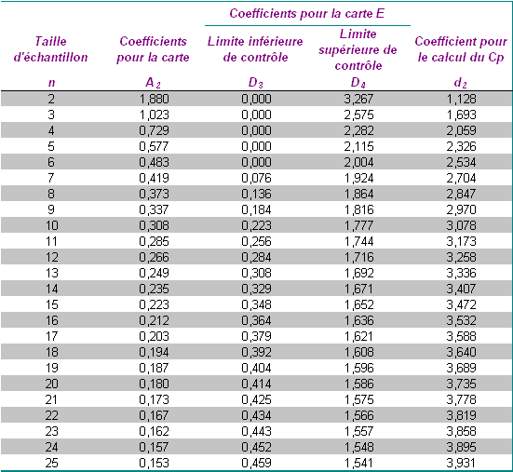
Table des coefficients

Slide 15
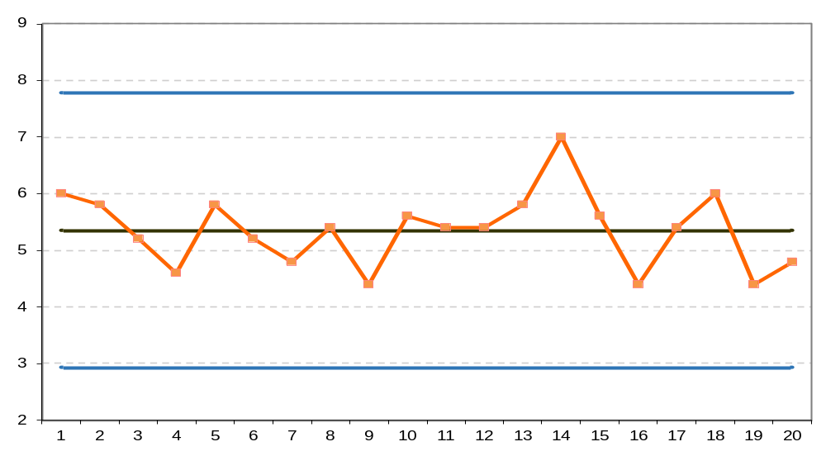
Carte des moyennes
5. Tracer la carte des moyennes
6.0 5.8 5.2 4.6 5.8 5.2 4.8 5.4 4.4 5.6 5.4 5.4 5.8 7.0 5.6 4.4 5.4 6.0 4.4 4.8
LSC = 7,77
Axe central = 5,35
LIC = 2,93

Slide 16
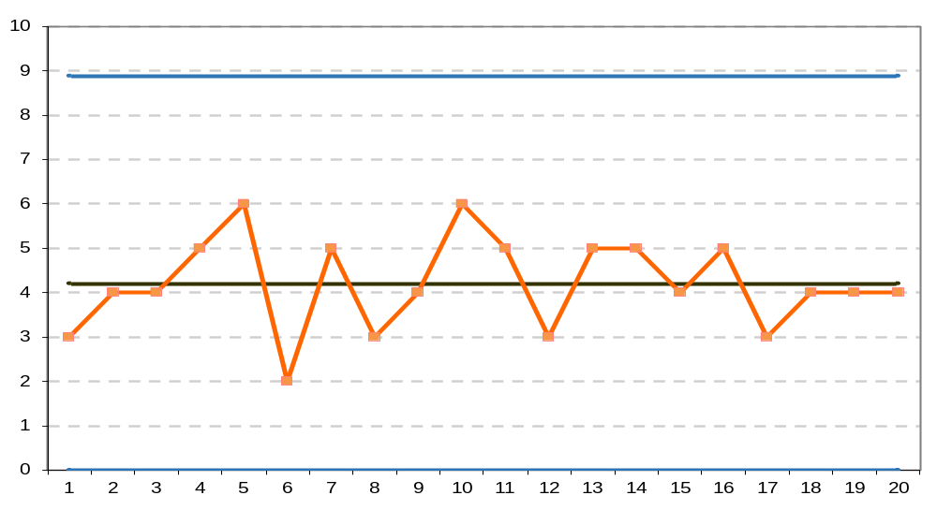
Carte des étendues
5. Tracer la carte des étendues
LSC = 8,88
Axe central = 4,2
LIC = 0

Slide 17
Interprétation des cartes
6. Interpréter les cartes : Tableau synthèse
7. Conclure sur le procédé
Critères | Carte des moyennes | Cartes des étendues
Tous les points à l’intérieur des limites de contrôle
Répartition symétrique autour de l’axe central
Distribution centrée sur la moyenne
Points distribués au hasard (pas de cycle, pas de tendance)
Conclusion :

Slide 18
Interprétation des cartes - Suivi
L’opérateur continue à prélever des échantillons aux intervalles prescrits;
À chaque prélèvement, il calcule la moyenne et l’étendue, et ajoute les points au bout de la carte;
À chaque nouveau point, il évalue si le procédé est toujours sous contrôle;
En cas de doute, d’un point hors-limite ou de début de tendance, on peut accélérer la prise d’échantillons.
On n’a pas à recalculer les limites de contrôle; elles demeurent les mêmes puisqu’elles indiquent le comportement naturel du procédé !
    On les recalcule si le procédé a été modifié
    On peut aussi les revérifier périodiquement

Slide 19
Capacité opérationnelle
Capacité opérationnelle
Capacité d’un processus de produire des biens et des services à l’intérieur de limites de tolérance spécifiées, appelées spécifications
Variabilité d’un processus
Variabilité naturelle ou inhérente à un processus
Tolérances
Spécifications imposées au processus par le client, à l’interne ou légalement
Limites de contrôle
Limites statistiques utilisées avec la carte de contrôle
VS
VS

Slide 20
Capacité opérationnelle
Mesure de la capacité opérationnelle :
Intervalle de tolérance
C
p
=
Étendue des variations du procédé
LTS - LTI
C
=
p
6
R
d
2
LTS : Limite de Tolérance Supérieure
LTI : Limite de Tolérance Inférieure
_
R : Moyenne des étendues

Slide 21
Exercice
Calculez la capacité opérationnelle - Cp
Les exigences du clients sont de 5,35 ± 3.
Le processus actuel est-il en mesure de respecter les spécifications du client?
Répondez à l’aide du calcul approprié.

Slide 22
Interprétation des résultats
Indice Cp | Interprétation
Cp < 1,00 | Processus incapable de respecter les spécifications. Équivaut à un intervalle de confiance de moins de ± 3σ.
1,00 < Cp < 1,33 | Capacité minime à respecter les spécifications. Équivaut à un intervalle de confiance de ± 3σ et plus.
1,34 < Cp < 2,00 | Processus capable de respecter les spécifications. Équivaut à un intervalle de confiance de ± 4σ et plus.
Cp > 2,00 | Processus capable de respecter les spécifications et de les dépasser. Équivaut à un intervalle de confiance de ± 6σ et plus.

Slide 23
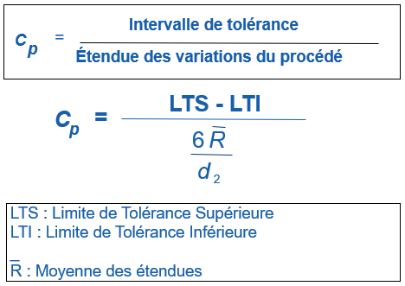

Interprétation graphique
Valeurs
individuelles
LIC
LSC
Étendue des variations
Tolérance

Slide 24
Interprétation graphique
Valeurs
individuelles
LIC
LSC
Étendue des variations
Tolérance

Slide 25
Interprétation graphique
Valeurs
individuelles
Étendue
Des variations
Tolérance

Slide 26

Méthodologie Six Sigma
Fondée sur la variation des procédés et la capacité opérationnelle;
Correspond à un Cp = 2;
Vise à réduire la variation des procédés;
Lorsque le procédé est centré sur la valeur nominale désirée, la proportion d’unités défectueuses est inférieure à 0,002 ppm;
Lorsque le procédé dévie de 1,5 σ, la proportion d’unités défectueuses est de 3,4 ppm.
Cette photo par Auteur inconnu est soumise à la licence CC BY-SA

Slide 27
Dérive du processus
  Lorsque le processus dérive de 1,5 σ, le taux de défectuosités est de 3,4 ppm
6 σ
Valeurs individuelles
7,5 sigma
4,5 sigma
Étendues des variations
Tolérance

Slide 28
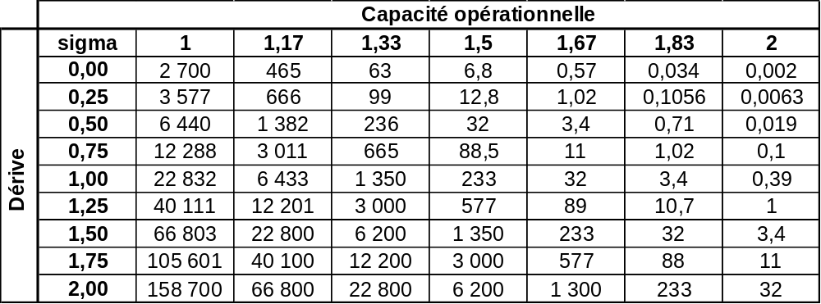
Méthodologie Six Sigma
Le nombre de défauts produits (en unités par million) pour différents degrés de dérive du procédé, en fonction de la capacité opérationnelle du procédé
3 sigma 6 sigma
Source: The Vision of Six Sigma: A Roadmap for Breakthrough, Fifth Edition, M.T. Harry.

Slide 29
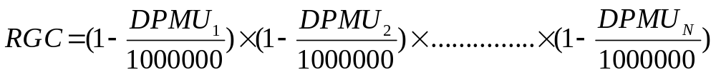
Rendement global combiné (RGC)
Équation pour calculer le RGC :
Où DPMU_{N} représente les défauts par millions d’unités pour l’étape N dans le processus.
Source : The Six Sigma Handbook, 2003, Thomas Pyzdek.

Slide 30
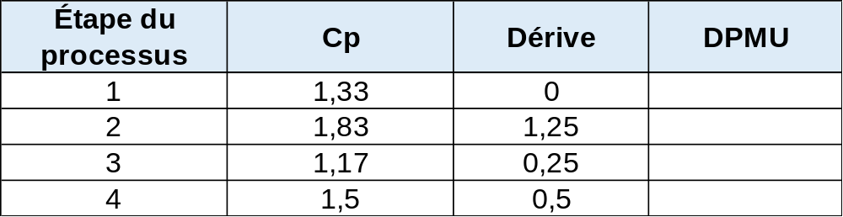
Exercice
Calculez le RGC
Calculez le rendement global combiné de ce processus (RGC) :

Slide 31
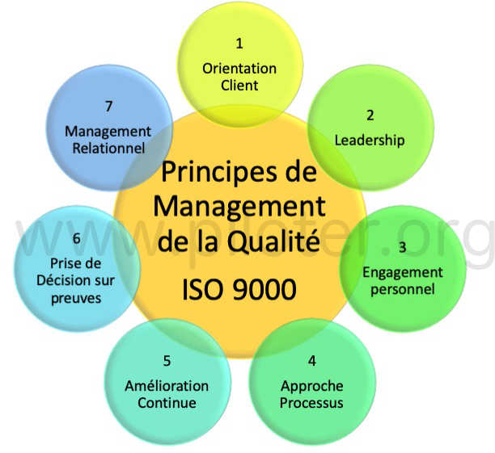
ISO 9000
D’abord, dites ce que vous faites. Cela signifie mettre par écrit chacune de vos opérations et façons de faire pour assurer que tous vos employés suivent les mêmes lignes directrices.
Ensuite, faites ce que vous dites. Cela veut dire suivre à la lettre les directives de son manuel-qualité et ne pas se contenter de principes jamais appliqués;
Finalement, enregistrez ce que vous dites. Cela signifie faire des contrôles réguliers et conserver les résultats au classeur pour vérification.
Les normes ISO contrôlent donc les procédés de l’entreprise, sa façon de faire, et non le produit qui en sort.

Slide 32
Questions…

